Slide 1


Caracteristicas do RN prematuro
Elaborado por: Enfª Cristina Galucho
Mestrado SMO
Orientação: Prof Margarida Sim-Sim (PhD)

Slide 2
RN Prematuro
Recém-nascido, nado-vivo, que nasce entre as 24 semanas e as 37 semanas incompletas. (Rezende, 2011)

Slide 3
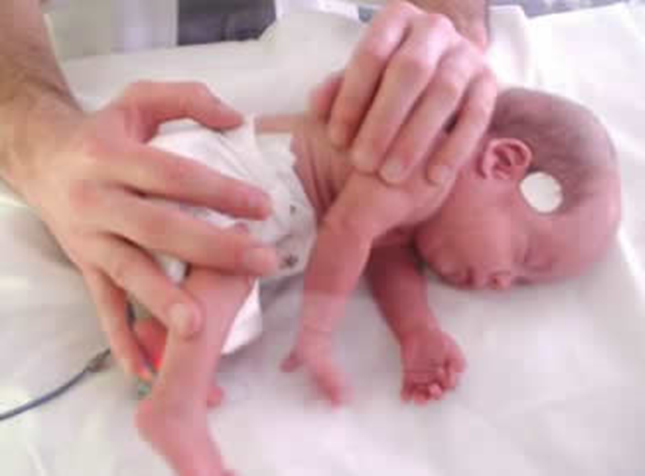
Caracteristicas fisicas do RN Prematuro
Pequeninos e magrinhos (Depósitos de gordura debaixo da pele é reduzido);
Nas 1ªas horas um bocadinho inchados;
Pouco activos, o vigor muscular é mais fraco; tomam a posição de estendidos;
Cabecinha é um pouco grande relativamente ao corpo;
Moleirinhas estão um pouco afastadas;
A caixa torácica, o peitinho do bebé, tem os ossinhos brandos.
https://www.google.pt/search?hl=en&site=imghp&tbm=isch&source=hp&biw=1192&bih=543&q=bebe+prematuro&oq=PREMATURO&gs_l=img.1.2.0l2j0i5l4j0i24l4.1110.4169.0.6640.9.7.0.2.2.0.138.724.4j3.7.0...0.0...1ac.1.7.img.L02F99tXYFo#imgrc=349Fm21r75wZ4M%3A%3B0mUO5io9VwaguM%3Bhttp%253A%252F%252Felembarazo.net%252Fwp-content%252FBEBE-PREMATURO_-INFORME.jpg%3Bhttp%253A%252F%252Fembarazada.elembarazo.net%252Fbebe-prematuro-35-semanas.html%3B374%3B276

Slide 4
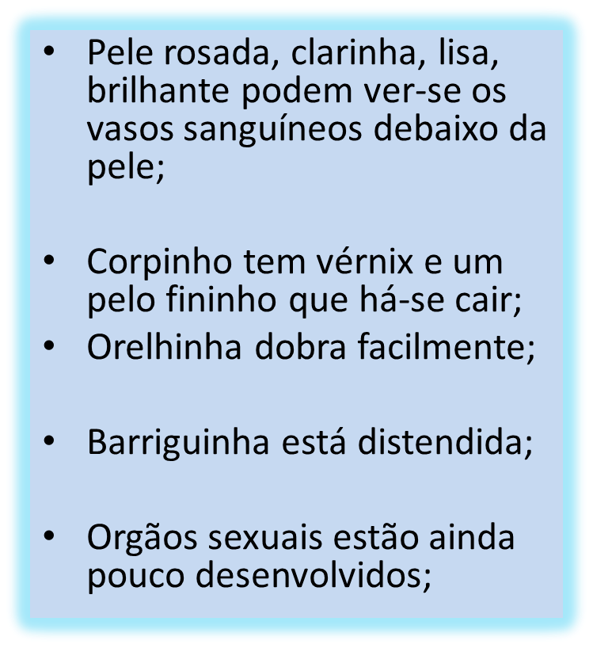
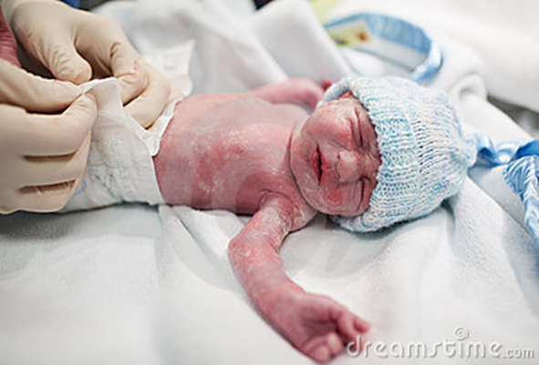
Caracteristicas fisicas do RN Prematuro
https://www.google.pt/search?hl=en&site=imghp&tbm=isch&source=hp&biw=1192&bih=543&q=vernix+recem-nascido&oq=vernix+recem-nascido&gs_l=img.3...1638.13787.0.14110.26.12.2.12.0.0.139.1153.7j5.12.0...0.0...1ac.1.7.img.kzkvdBNg0bo#imgrc=EZa-13RDIcz7zM%3A%3Bojy7qPHdxOotoM%3Bhttp%253A%252F%252Fpt.dreamstime.com%252Fbeb%25C3%25AA-rec%25C3%25A9m-nascido-coberto-no-vernix-que-come%25C3%25A7-a-fralda-thumb13745071.jpg%3Bhttp%253A%252F%252Fpt.dreamstime.com%252Fimagem-de-stock-beb%2525C3%2525AA-rec%2525C3%2525A9m-nascido-coberto-no-vernix-que-come%2525C3%2525A7-fralda-image13745071%3B400%3B267

Slide 5
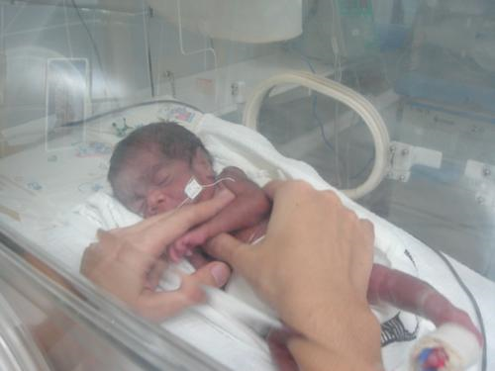
Caracteristicas físicas do RN Prematuro
Planta dos pés e palma das mãos com aparencia lisa;
(Tamez & Siva,1999)
http://www.google.pt/search?hl=pt-PT&site=imghp&tbm=isch&source=hp&biw=1280&bih=652&q=rec%C3%A9m+nascido+prematuro&oq=recem+nas&gs_l=img.1.3.0l9.1992.3857.0.5811.9.9.0.0.0.0.222.1279.2j6j1.9.0...0.0...

Slide 6
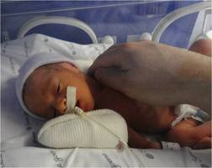
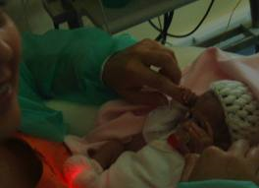
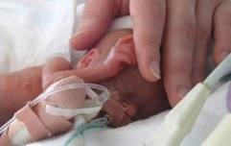
RN PREMATURO
Imagens:
Por vezes é preciso colocar tubos para ajudar a respirar, a comer…

Slide 7
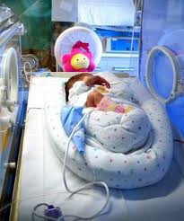
Caracteristicas funcionais do RN Pré-termo
Dificuldades na alimentação e digestão;
Figado imaturo;
Deficiência de vitâmina K;
Incapacidade de manutenção da temperatura corporal;
Dificuldades na respiração;
Aumentado o risco de infecção.
Tamez et al 1999
http://www.google.pt/search?hl=pt-PT&site=imghp&tbm=isch&source=hp&biw=1280&bih=652&q=rec%C3%A9m+nascido+prematuro&oq=recem+nas&gs_l=img.1.3.0l9.1992.3857.0.5811.9.9.0.0.0.0.222.1279.2j6j1.9.0...0.0...1ac.1.7.img.dlAyQN71sZM#hl=pt-PT&biw=1280&bih=652&site=imghp&tbm=isch&sa=1&q=prematuro+com+sonda+nasogastrica&oq=prematuro+com+sonda+nasogastrica&gs_l=img.12...0.0.6.4063.0.0.0.0.0.0.0.0..0.0...

Slide 8
Classificação do RN prematuro
Grande prematuro
Idade Gestacional < 30 semanas
Peso <1500gr
Moderadamente prematuro
Idade Gestacional 31-34 semanas
Peso >2000gr
Prematuro Limite
Idade Gestacional 35-36 semanas
Grande probabilidade de se desenvolver
(Tamez et al, 1999)

Slide 9
Consequencias possiveis devido a Prematuridade
Dificuladades no desenvolvimento intelectual e neurológico;
Dificuladades de visão e audição.
(Bayle & Martinet,2008)

Slide 10
Referências Bibliográficas
Bayle F., Martinet S.,(2008). Perturbações da Parentalidade. Lisboa: Climepsi Editores, 1ª Edição
Montenegro, C. & Rezende Filho, J. (2011). Rezende Obstetricia 11ª Edição.Rio de Janeiro: Guanabara Koogan S.A
Tamez R., Silva M. (1999). Enfermagem na UTI Neonatal- Rio de Janeiro: Guanabara Koogan S.A

